Slide 1
Introductie Logistieke Laadinfra Havengebied Enschede
16 November 2023

Slide 2
Programma
1 |  | Voorstellen
2 |  | Aanleiding
3 |  | Huidige situatie
4 |  | Aanpak
5 |  | Vervolg

Slide 3
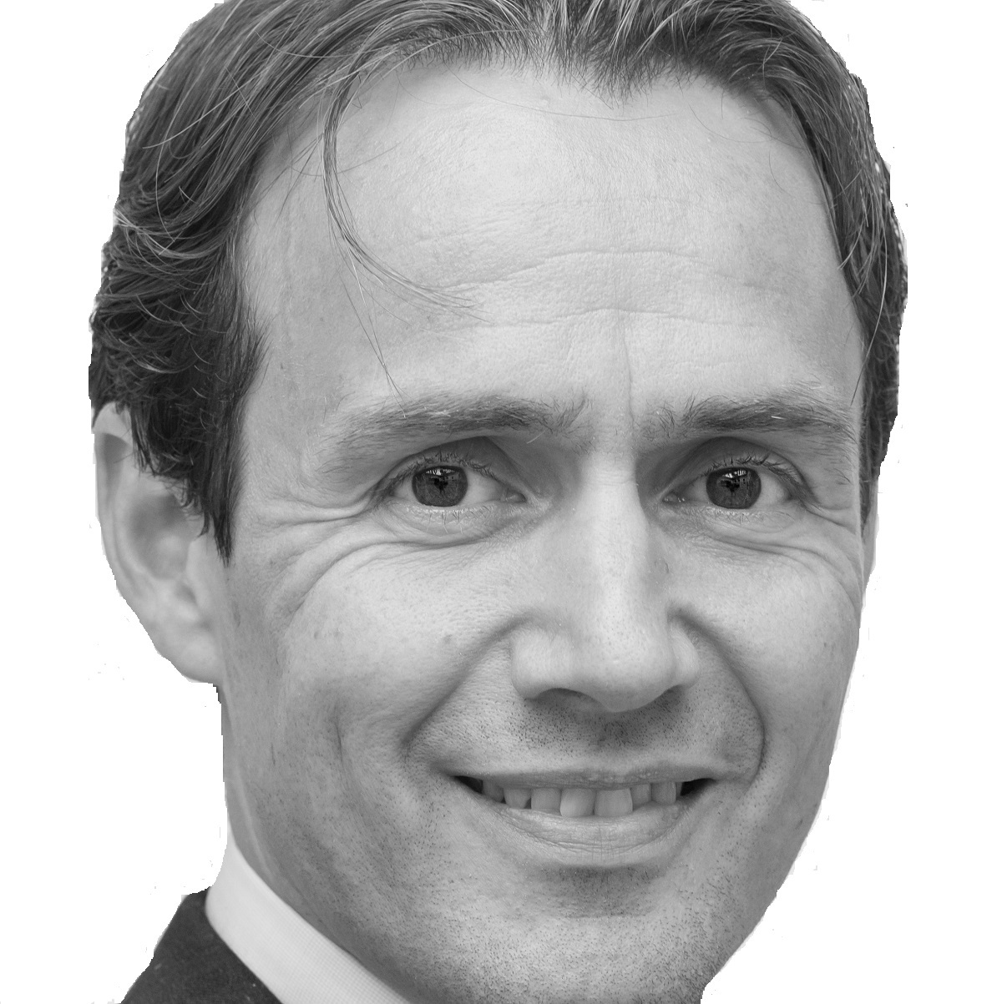
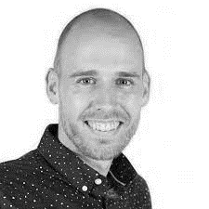
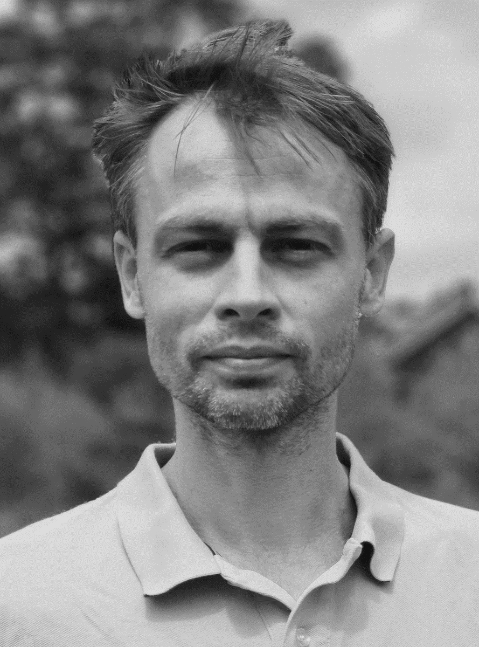
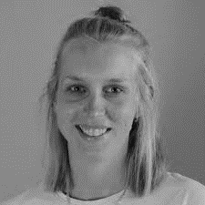
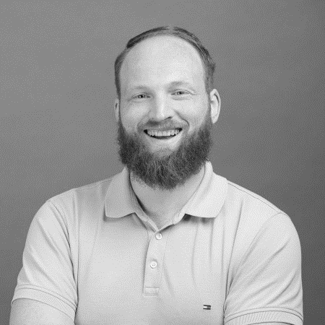
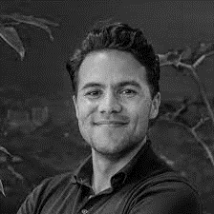
GO-RAL team Logistiek
Tijdig voldoende passende laadinfrastructuur
Laadconsulenten ondersteunen gemeenten
Adviseur Logistieke Laadinfrastructuur ondersteunt bedrijven
Ondersteuning op bedrijventerreinniveau door projectleiders
Samenwerking met logistiek makelaars, bedrijfscontactfunctionarissen etc.
Rick Reijersen van Buuren
Regisseur logistieke laadinfra op bedrijventerreinen GO-RAL / NAL-Oost

Slide 4
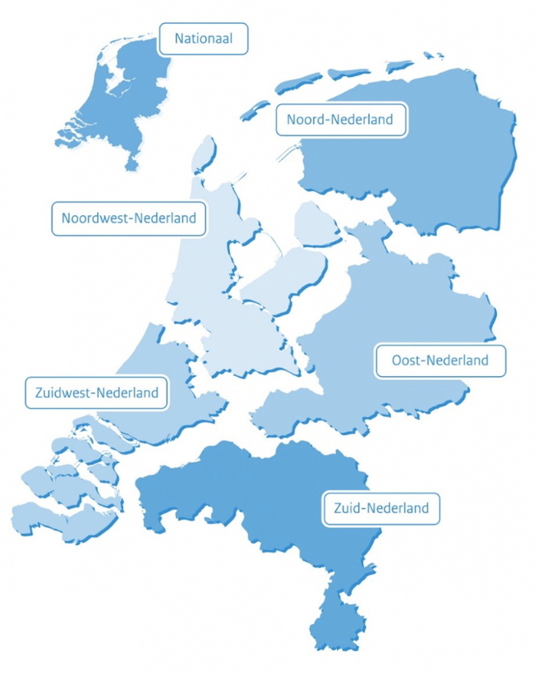
Context GO-RAL
Nationaal
Samenwerkingsverband laadinfrastructuur
Nationale Agenda Laadinfrastructuur (NAL)
Regionaal
6 regio’s
Oost Nederland: Gelderland & Overijssel
GO-RAL
Cluster logistiek
GO-RAL: Gelderse Overijsselse Regionale Aanpak Laadinfrastructuur
Lokaal
Gemeenten

Slide 5
Aanleiding
Steeds vaker!
ZE ZONES
AMBITIE
STIKSTOF
TCO
Vooral relevant in bouwsector
Total Cost of Ownership
Ieder jaar aantrekkelijker
Emissievrije binnensteden
Vanaf 2025
Eigen ambitie
Ambitie van klant
Duurzaamheids-doelen
Notes:
Aanleiding
De energietransitie is in volle gang. We waren jarenlang het slechtste jongetje van de klas als het om duurzame energie in Europa ging maar inmiddels hebben we de meeste zonnepanelen en laadpalen per inwoner en afgelopen jaar wekten we al ruim 40% van de elektriciteit op met hernieuwbare energie. Het ziet er naar uit dat de doelstelling in het klimaatakkoord van 70% in 2030 wordt overschreden. Hier zie je dat zodra zon- en windenergie concurrerend is, het extreem snel kan gaan. Die ontwikkeling zien we inmiddels ook bij elektrische personenauto’s, bussen in het OV en heel voorzichtig aan ook in de logistiek.
Vandaag hebben we het over elektrificatie in de logistiek en bij bedrijven die hier nu mee bezig zijn zien we steeds één of meer van de volgende drivers:
Nu: 1,2,3.
Steeds vaker TCO: Daarmee ook: je moet straks wel om concurrerend te blijven, los van ZE zones, ZE ambities of stikstof. Wanneer dat is, is voor ieder logistiek bedrijf anders, maar
tussen 2030 en 2035 is zowel technisch als qua TCO alles prima elektrisch te doen, een heel groot deel al ruim voor 2030.
Tenminste: als de laadinfrastructuur voldoende beschikbaar is!
Eind januari in NL geregistreerde trucks N2+N3:
BEV: 348
FCEV: 28
PHEV: 58

Slide 6
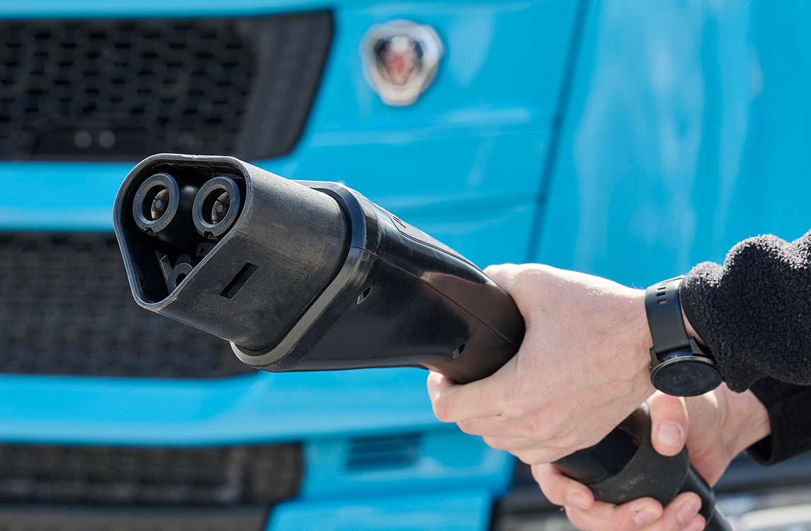
Aanleiding
Kan ik wel snel
genoeg laden?
Megawatt Charging System
Notes:
Voor het zware werk zal het Megawatt Charging System (MCS) als standaard gaan gelden. Het Megawatt Charging System (MCS) is een oplaadstekker in ontwikkeling voor het snelladen van grote en middelgrote elektrische voertuigen.
MCS is ontworpen voor een maximale spanning van 1250 volt en maximaal 3000 ampère, waardoor een maximaal laadvermogen van 3,75 MW (3.750 kilowatt) kan worden bereikt. Hiermee wordt het geschikt voor het opladen van grote en middelgrote commerciële voertuigen, zoals elektrische veerboten, bussen, vrachtauto's en kleine vliegtuigen.
Dat is mooi, maar dan moet je wel ergens kunnen laden natuurlijk.

Slide 7
Aanleiding
80% van (NL’se) vrachtwagens laadt op eigen terrein: bedrijventerreinen
Collectief laden: samen laadinfra organiseren
LOLA netwerk Onderweg laden: essentieel voor internationaal transport
Uitrol laadpalen binnenstedelijk
Waar kan ik eigenlijk laden?
Notes:
Laden zal naar verwachting veel op eigen terrein plaatsvinden, en daardoor meestal op bedrijventerreinen. Daar liggen de meeste kansen (en uitdagingen), en daar focust deze aanpak zich op.
(Let op: die ruim 80% is NL kentekens!)
Collectieve laadinfra kan bijvoorbeeld interessant zijn voor bedrijventerreinen waar op eigen terrein te weinig ruimte is om laadinfra te plaatsen of waar het financieel interessanter is om iets gezamenlijk te organiseren.
Maar, daarnaast is ook een laadnetwerk voor onderweg nodig. Een snellaadnetwerk voor NL trucks maar op termijn ook voor internationaal transport, denk aan ‘s nachts laden op truckparkings.
Hier wordt door verschillende organisaties aan gewerkt.

Slide 8
Aanleiding
Elaad Outlooks + Enquête -> Plankaarten -> Factsheet
Notes:
<<Voeg de factsheet van het betreffende bedrijventerrein in de dia>>
De factsheets zijn een geaggregeerde samenvatting van de plankaarten. Hierin zijn de ruimtelijke componenten en de (bedrijfs)informatie op kavelniveau niet meegenomen, zodat deze informatie breed te delen is, ook onder bedrijven.
<<Benoem de belangrijkste cijfers.>>

Slide 9
Aanpak Logistieke laadinfra
Regisseur op bedrijven- terrein
Praktische aanpak
Toolbox
Notes:
De Outlook, de enquête en de plankaarten hebben waardevolle inzichten opgeleverd. Maar om tot passende laadinfrastructuur op de bedrijventerreinen te komen, moeten lokaal stappen gezet worden. Door de bedrijven, maar ook de gemeente, de netbeheerder en andere stakeholders. Hiervoor is door GO-RAL de Aanpak Logistieke Laadinfra uitgewerkt.
Drie elementen belangrijk:
Een kartrekker met het mandaat en de tijd om er op een bedrijventerrein mee aan de slag te gaan. (de ervaring leert nu eenmaal dat het veel tijd kost, met name als de organisatiegraad nog laag is)
Een praktische aanpak waarmee iemand aan de slag kan met procesafspraken met gemeente en netbeheerders en waar nodig een budget.
Toolbox met onderdelen waaruit de regisseur tools kan gebruiken afgestemd op wat de behoefte op het bedrijventerrein is. Net als bij een klusjesman zit hier van alles in dat niet altijd overal nodig is, maar voor de meest voorkomende onderwerpen wil je dat men niet bij ieder bedrijventerrein het wiel opnieuw hoeft uit te vinden.

Slide 10
Huidige situatie
Netcapaciteit afname en levering oranje
Inzicht en Machtiging
Laadplein AVIA VOLT Twekkeler Es
Snellader Strootsweg Bolscher
Snellader Strootsweg Euro Koffie
Energievisie en gebiedsgerichte aanpak Gemeente Enschede
Behoefte aan laadinfra en duurzame opwek

Slide 11
Huidige situatie
Herkenning?
Elektrische voertuigen
Laadinfra
Netaansluiting
Duurzame opwek

Slide 12
Praktische aanpak
Samenwerken
Voorbereiding
Startsessie
Onderzoek oplossingen
Planvorming
Ondertekening en uitvoering!
Evaluatie
Individuele gesprekken behoeften /kansen
Laadbehoefte toetsen
Energieverbruik inzichtelijk maken
Startsessie
Werkgroep laadinfra
Samenwerking Gemeente en Netbeheerder
Koppeling Energievisie en programma’s rondom duurzame opwek

Slide 13
Toolbox
Van planvorming tot realisatie
Onder andere:
Laadinfra
Inzicht benodigde laadinfra​
Collectieve/publieke laadinfra​
Bestaande netcapaciteit​
Ontwikkelingen netcapaciteit​
Samenwerking
Gezamenlijk gebruik laadinfra​​
Collectieve inkoop​​
Samenwerking realisatie​
Mitigerende maatregelen
Overzicht mogelijkheden​
Netpotentie-analyse​
Financieel en juridisch
Checklist financial close
Formats contracten

Slide 14
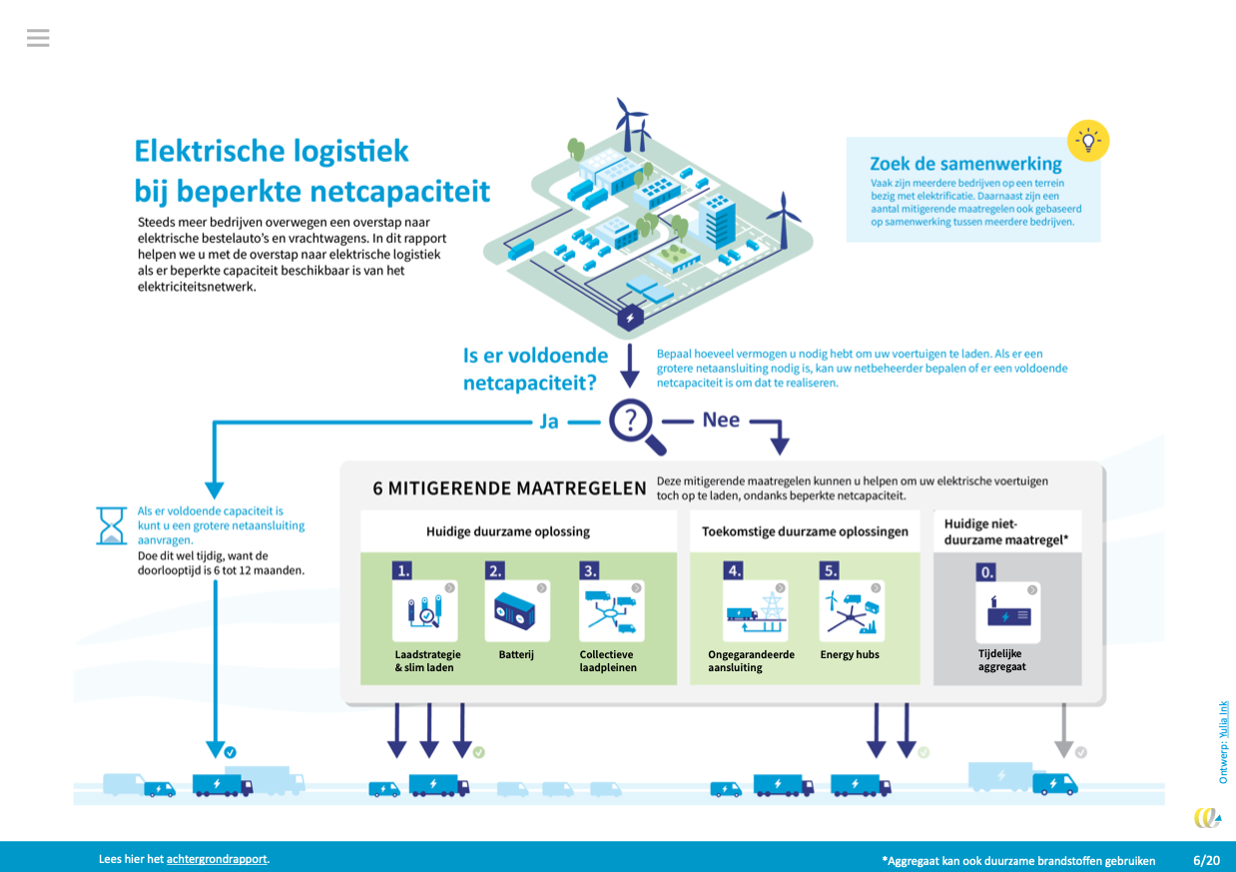
Onderzoek oplossingen
Mitigerende maatregelen
Laadstrategie & slim laden
Batterij
Collectieve laadpleinen
Koppelen opwek aan afname
Beschikbaar stellen contractruimte
Ongegarandeerde aansluiting
Energy hubs
Tijdelijke aggregaat
Bron: Laden voor logistiek bij beperkte netcapaciteit, NAL en CE Delft (2022)

Slide 15
Pak zelf de regie!
Vervolgstappen
Inzicht energieverbruik en plannen
Aanmelden:
Startsessie Januari (gegevens volgen nog)
Werkgroep logistieke laadinfra
Individueel gesprek
Contactgegevens:
Rick.reijersenvanbuuren@overijssel.nl
0610883230

